Slide 1
7 класс
геометрия

Slide 2
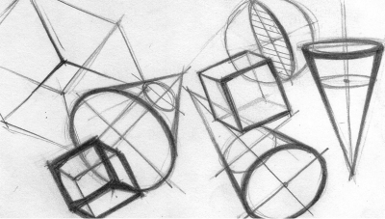
7 класс
геометрия
Первый признак
равенства треугольников

Slide 3
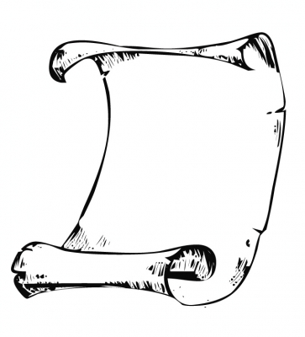
План урока:
устное решение задач по теме
«Равенство треугольников»;
введение понятий «теорема» и
«доказательство теоремы»;
доказательство первого признака
равенства треугольников;
решение задач на применение
первого признака равенства
треугольников.

Slide 4
1
Задача
устно.

Slide 5
1
Задача
Дано:
∆АPC = ∆ FMB,
∠P = ∠M, ∠A = ∠F,
FB = 17см, PC = 23 см.
Найти:
АС и МВ.
P
M
23 см.
?
А
С
F
B
?
17см

Slide 6
2
Задача
устно.

Slide 7
2
Задача
Дано:
∆АВC = ∆ ADC,
∠ABC = 70°,
AB = 10см.
B
Найти:
∠MDC, AD.
10см.
70°
C
А
?
D
?
M

Slide 8
3
Задача
устно.

Slide 9
3
Задача
Дано:
АВ = АС = ВС,
АD = DC,
PАВС = 36 см,
PАДС = 40 см.
Найти:
стороны
∆АВС и ∆ АDС.
D
В
А
С

Slide 10
3
Задача
Дано:
АВ = АС = ВС,
АD = DC,
PАВС = 36 см,
PАДС = 40 см.
Найти:
стороны
∆АВС и ∆ АDС.
D
В
36 см
А
С

Slide 11
3
Задача
Дано:
АВ = АС = ВС,
АD = DC,
PАВС = 36 см,
PАДС = 40 см.
Найти:
стороны
∆АВС и ∆ АDС.
D
В
40 см
А
С

Slide 12
3
Задача
Дано:
АВ = АС = ВС,
АD = DC,
PАВС = 36 см,
PАДС = 40 см.
Найти:
стороны
∆АВС и ∆ АDС.
D
В
А
С

Slide 13
Вспомним!
Какие условия должны выполняться для того
чтобы ∆ АВС = ∆ MNK?
N
С
M
K
А
В
стороны и углы одного треугольника соответственно равны сторонам и углам другого треугольника.
АВ = MK, BС = KN, AC = MN
∠A = ∠M, ∠B = ∠K, ∠C = ∠N.

Slide 14
Не нужно проверять равенство всех
сторон и углов!
Достаточно сравнить лишь три
элемента одного треугольника с
тремя элементами другого
треугольника.
Какие три элементы?
Ответ - в признаках равенства
треугольников.

Slide 15
Доказывать признаки нужно с помощью теоремы
(утверждение, справедливость которого устанавливается путем рассуждений).
Сами рассуждения называются доказательством теоремы.
Любая теорема состоит из условия
и заключения.
Условие – это уже известные факты,
о которых говорится в теореме, а заключение
– это то, что нужно получить, доказать.

Slide 16
Первый признак равенства треугольников
(по двум сторонам и углу между ними
– три элемента!).

Slide 17
Первый признак равенства треугольников
(по двум сторонам и углу между ними – три элемента!).
Если две стороны и угол между ними одного
треугольника соответственно равны
двум сторонам и углу между ними
другого треугольника, то такие
треугольники равны.
Теорема:

Slide 18
Первый признак равенства треугольников
(по двум сторонам и углу между ними – три элемента!).
Если две стороны и угол между ними одного
треугольника соответственно равны
двум сторонам и углу между ними
другого треугольника, то такие
треугольники равны.
Теорема:
С
N
1
2
А
В
M
K

Slide 19
Первый признак равенства треугольников
Дано:
(условие) ∆ АВC, ∆ А₁В₁С₁,
АВ = А₁В₁, АС = А₁С₁, ∠А =∠А₁.
Доказать:
(заключение) ∆ АВC = ∆ А₁В₁С₁,
С
С₁
1
2
А
В
А₁
В₁
Доказательство.
Так как ∠А =∠А₁, то ∆АВC можно наложить на ∆А₁В₁С ₁ так, что вершина А совместится с вершиной А₁.

Slide 20
Поскольку АВ = А₁В₁, АС = А₁С₁, то сторона АВ совместится со стороной А₁В₁, а сторона АС со стороной А₁С₁.
С
Поэтому совместятся точки В и В₁,
С и С₁, следовательно совместятся
сторона ВС со стороной В₁С₁.
А
С₁
В
Два треугольника называются равными, если при наложении они совмещаются.
А₁
В₁
Значит, ∆АВC = ∆А₁В₁С ₁, что и требовалось доказать.

Slide 21
Задача
Отрезки АЕ и DC пересекаются в точке В, являющейся
серединой каждого из них. а) Докажите, что ∆АВC = ∆ЕВD;
б) найдите углы А и С в ∆АВC, если в ∆ЕВD ∠E = 42°.∠D = 47°.
C
E
?
42°
B
47°
?
Решение
A
D
АВ = ВЕ, и СВ = ВD, так как по условию точка В – середина отрезков АЕ и DC. ∠СВА = ∠ЕВD, так как эти углы вертикальные. По первому признаку равенства треугольников ∆АВC = ∆ЕВD.
2) В равных треугольниках против соответственно равных
сторон лежат равные углы, поэтому ∠ А = ∠ Е = 42°,
∠С = ∠D = 47°.
Ответ: ∠ А = 42°, ∠С =47°.

Slide 22
Ответь на вопросы:
Что такое теорема и доказательство теоремы?
Сформулируй первый признак равенства
треугольников.
Докажи теорему, выражающую первый признак
равенства треугольников.
Домашнее задание

Slide 23
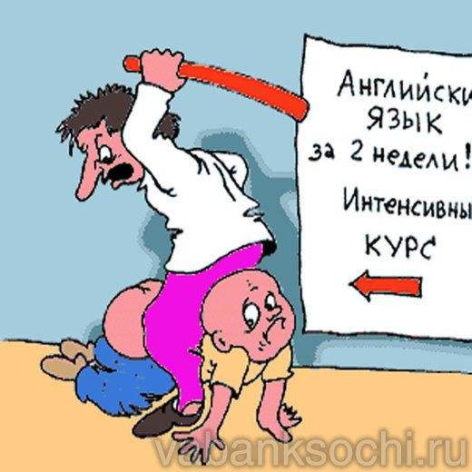
Учи теоремы
вовремя, чтобы не проходить курс интенсивно!

